Slide 1

Неделя детской книги
Выполнила: воспитатель
Детского сада №103 ОАО «РЖД»
г.Лиски Воронежская область
Маслова Людмила Анатольевна

Slide 2

Неделя детской книги
Выполнила: воспитатель
Детского сада №103 ОАО «РЖД»
г.Лиски Воронежская область
Маслова Людмила Анатольевна

Slide 3
Цель: введение в практику разнообразных форм и методов работы с литературными произведениями, способствующих приобщению детей к книге для развития познавательной, творческой и эмоциональной активности детей;
Задачи:
Познакомить детей с историей возникновения праздника Международного дня детской книги.
Продолжать знакомить детей с творчеством детских писателей и художников-иллюстраторов.
Выявить знание детских произведений через различные виды игр.
Воспитывать желание к постоянному общению с книгой и бережному отношению к ней.

Slide 4
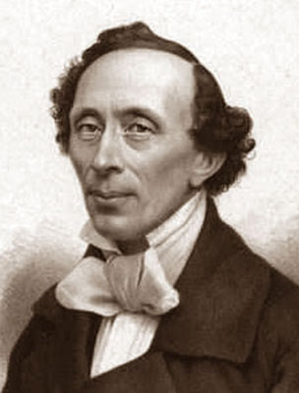
Международный день детской книги
отмечается ежегодно 2 апреля
в день рождения датского
писателя-сказочника
Ганса Христиана Андерсена

Slide 5

Понедельник
«Книжкина история»
1.Беседа с показом презентации «Путешествие в прошлое книги» (познакомить детей с историей создания книги, показать ее значимость в жизни человека).
2.Чтение Е.Творогова «Сказка о книгах» (познакомить со значением книг, воспитывать желание бережноотноситься к книгам).
3. Экскурсия в виртуальную библиотеку «Дом книги» (презентация) (познакомить детей с библиотекой, ее значением, правилами посещения, формировать знания о том, что книги бывают разными (энциклопедии, журналы, басни, авторские сказки ).

Slide 6
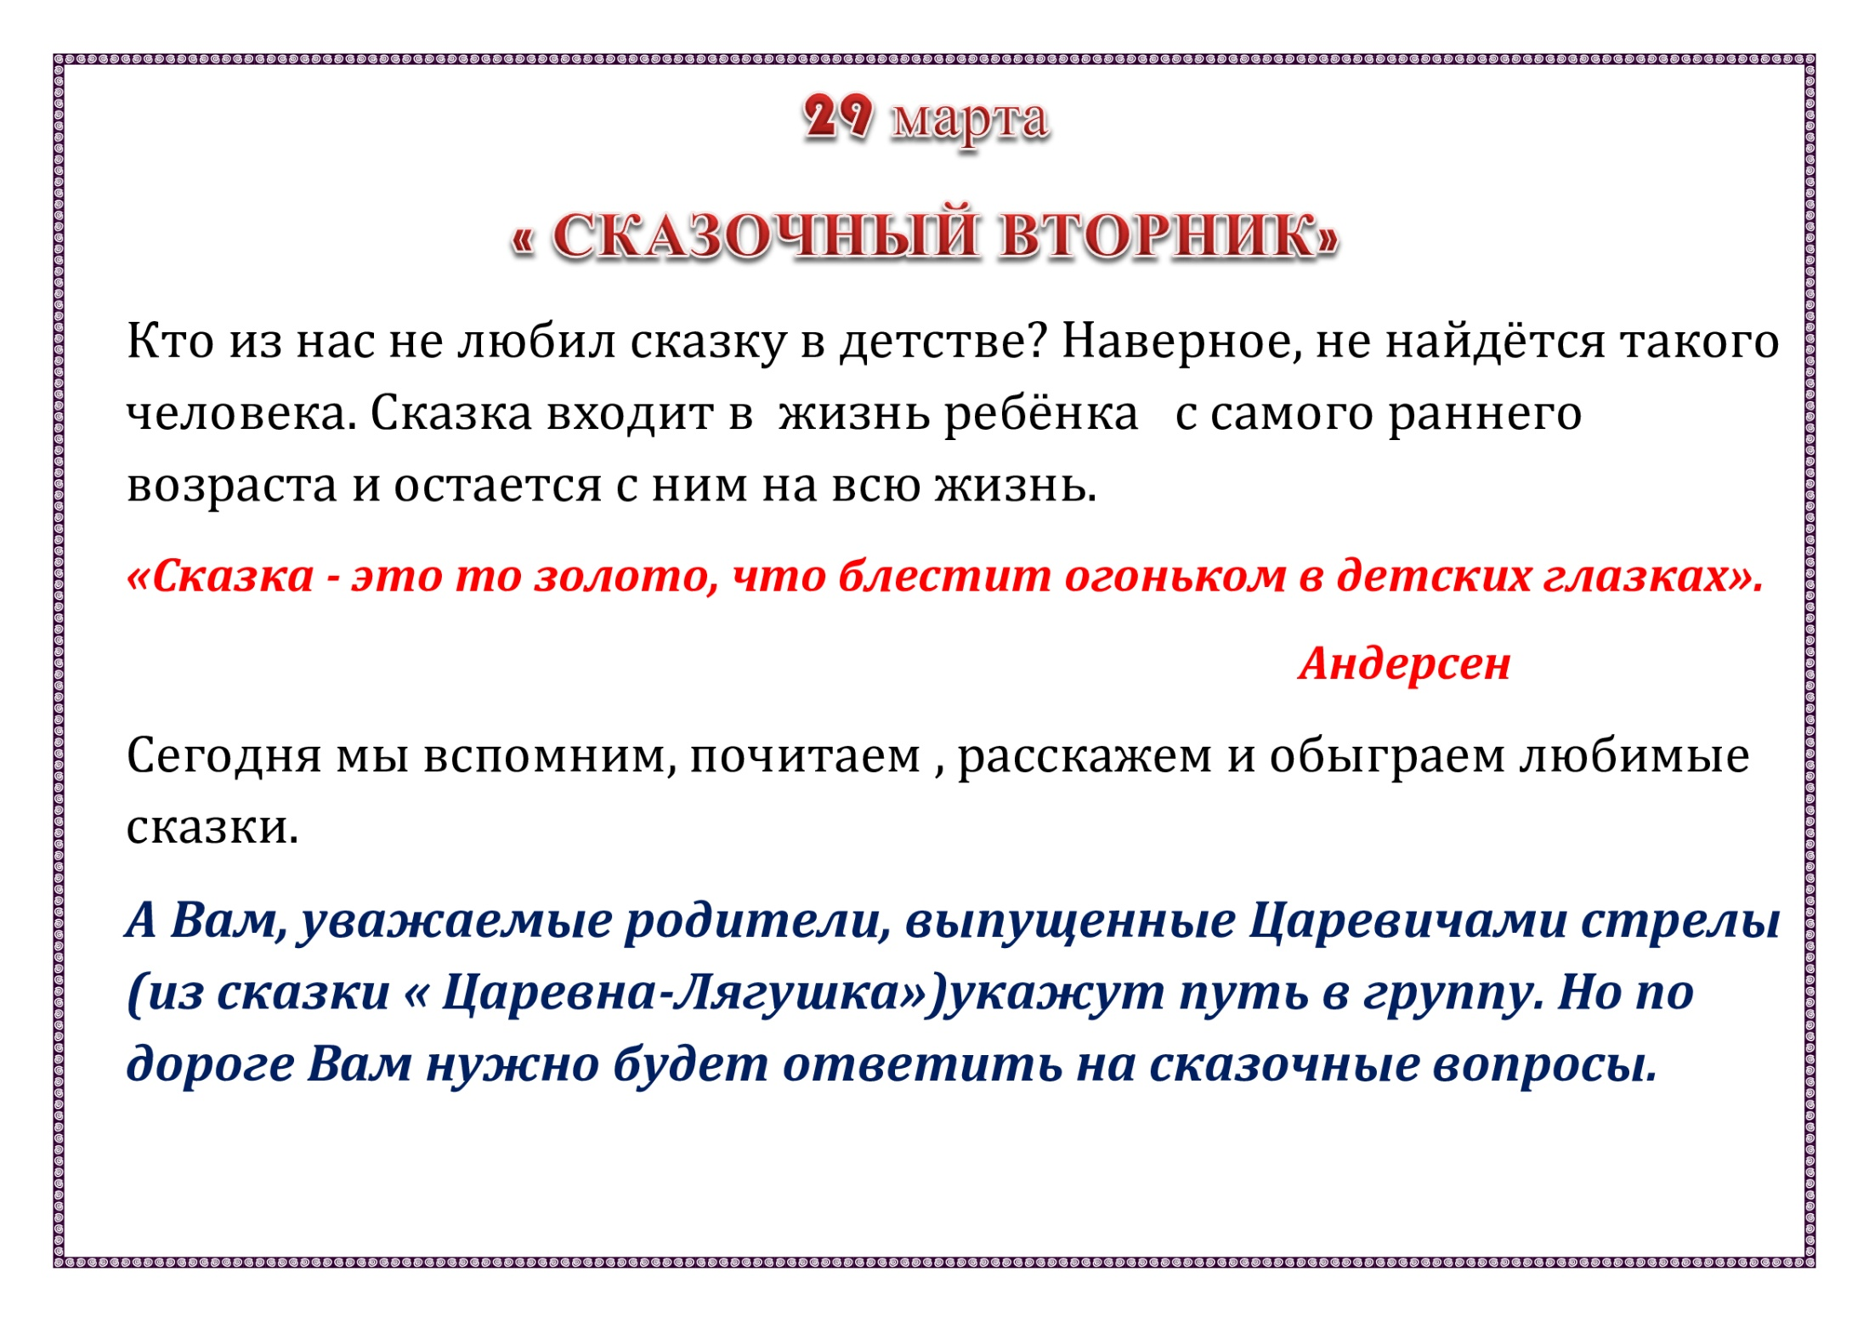
Международный день детской книги
отмечается ежегодно 2 апреля
в день рождения датского
писателя-сказочника
Ганса Христиана Андерсена

Slide 7
Вторник
«Книжкина история»
1.Беседа с показом презентации «Путешествие в прошлое книги» (познакомить детей с историей создания книги, показать ее значимость в жизни человека).
2.Чтение Е.Творогова «Сказка о книгах» (познакомить со значением книг, воспитывать желание бережноотноситься к книгам).
3. Экскурсия в виртуальную библиотеку «Дом книги» (презентация) (познакомить детей с библиотекой, ее значением, правилами посещения, формировать знания о том, что книги бывают разными (энциклопедии, журналы, басни, авторские ).

Slide 8
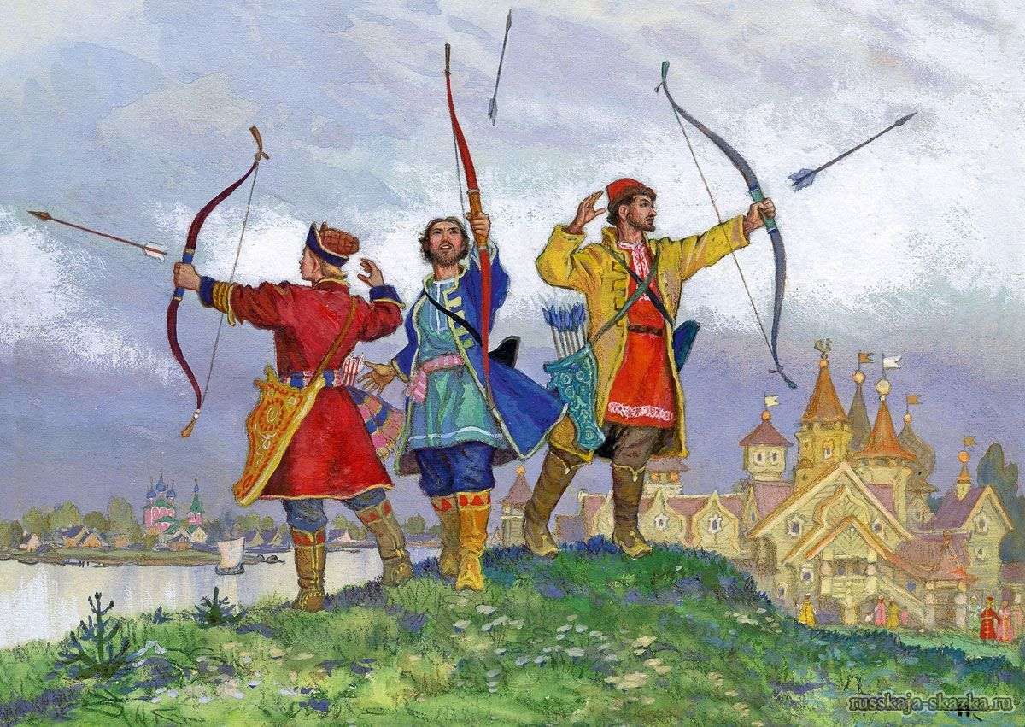
Международный день детской книги
отмечается ежегодно 2 апреля
в день рождения датского
писателя-сказочника
Ганса Христиана Андерсена

Slide 9
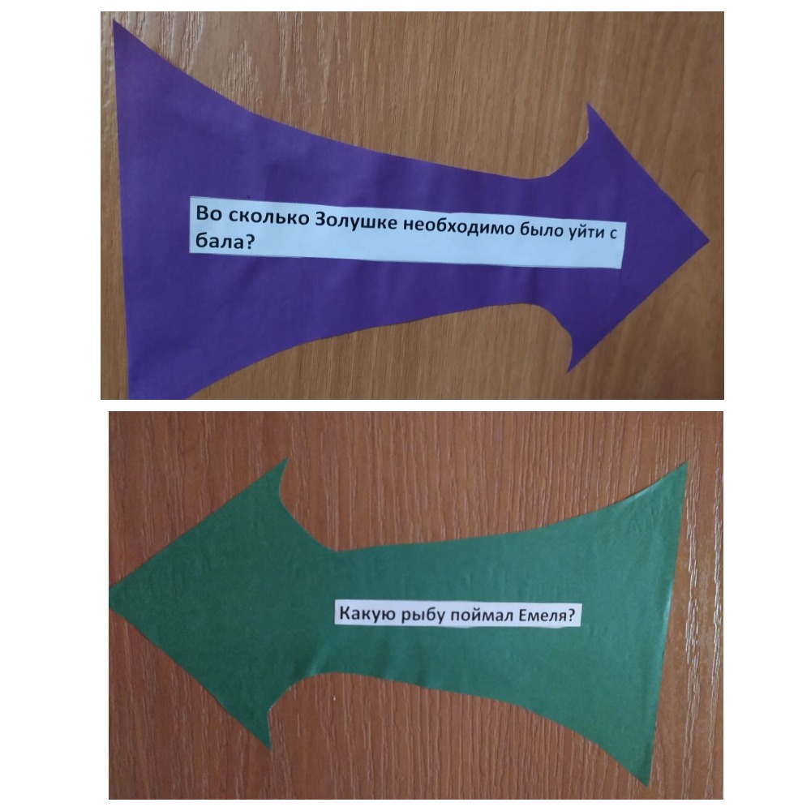
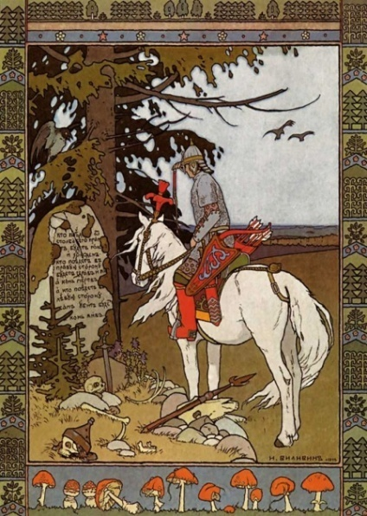
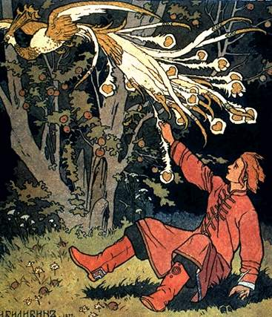
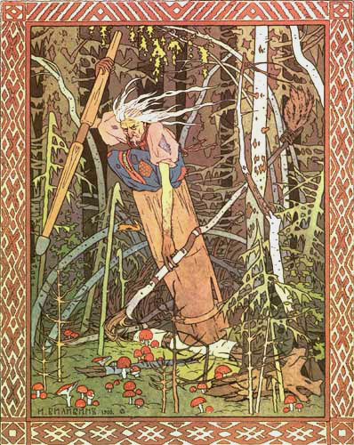
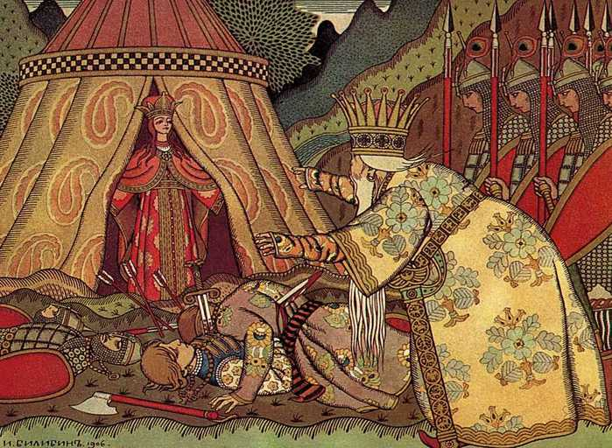
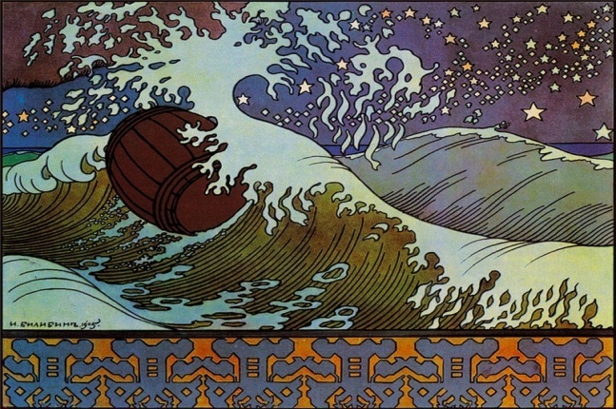
Иван Билибин
Свой первый читательский опыт ребенок получает вместе с первым прикосновением к детской книге.
В раннем возрасте ребенок еще не умеет читать и воспринимает только графическую информацию,
то есть попросту рассматривает рисунки.

Slide 10
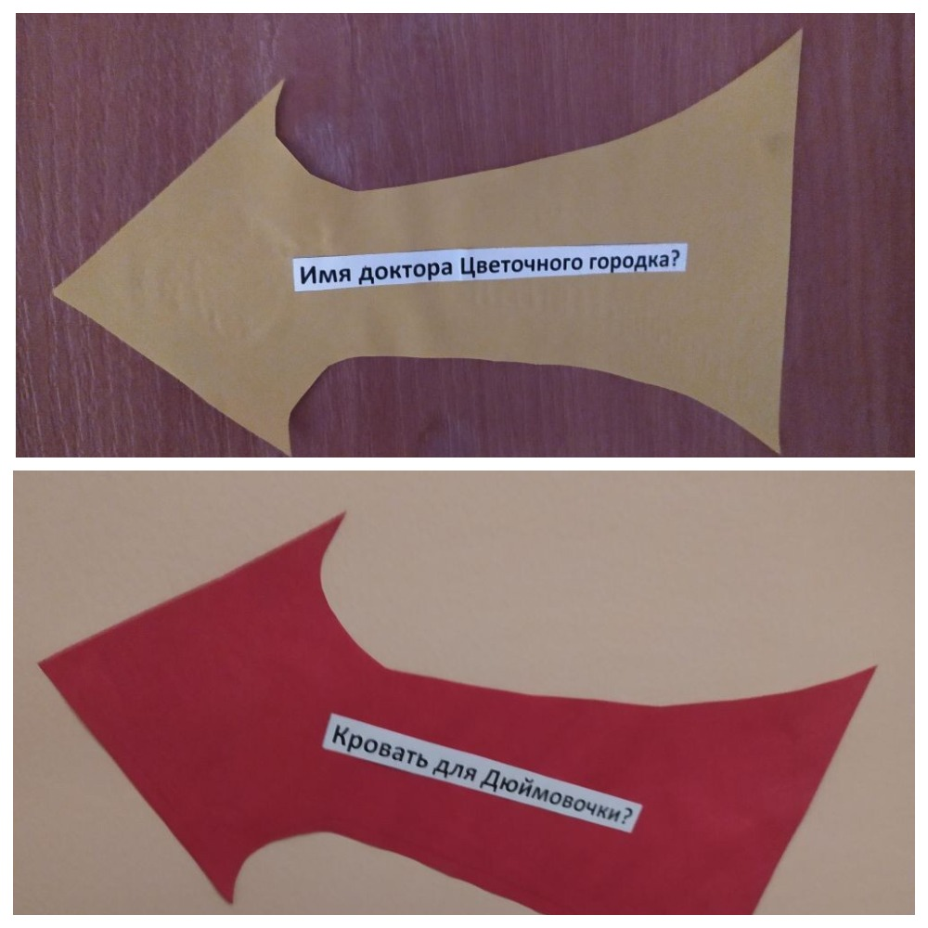
Иван Билибин
Свой первый читательский опыт ребенок получает вместе с первым прикосновением к детской книге.
В раннем возрасте ребенок еще не умеет читать и воспринимает только графическую информацию,
то есть попросту рассматривает рисунки.

Slide 11
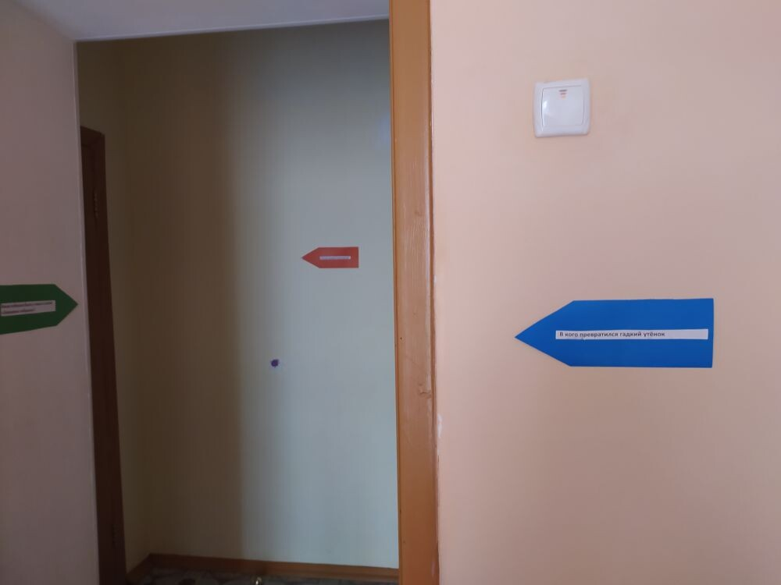
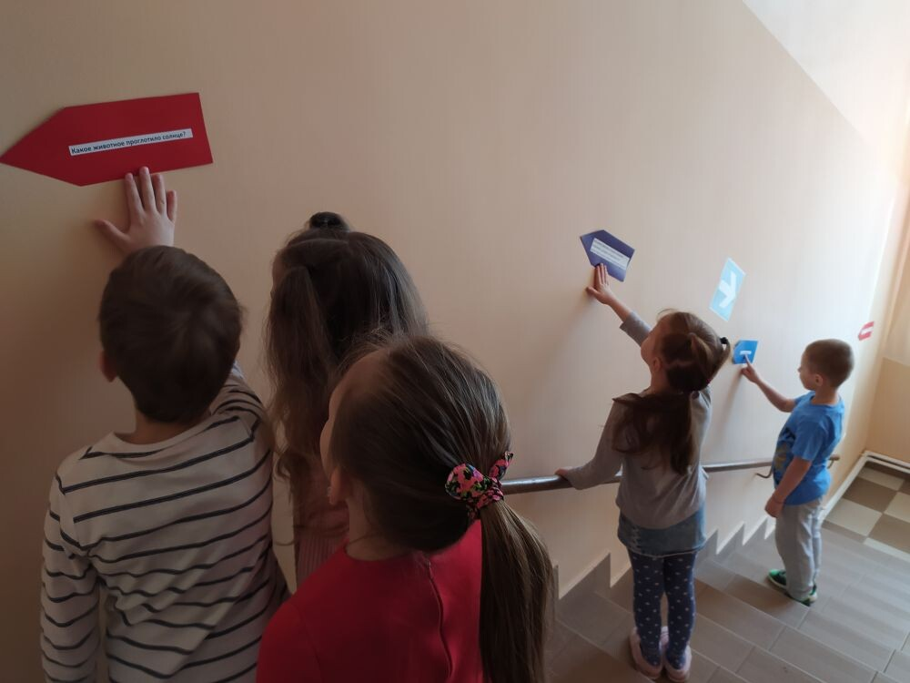
Иван Билибин
Свой первый читательский опыт ребенок получает вместе с первым прикосновением к детской книге.
В раннем возрасте ребенок еще не умеет читать и воспринимает только графическую информацию,
то есть попросту рассматривает рисунки.

Slide 12
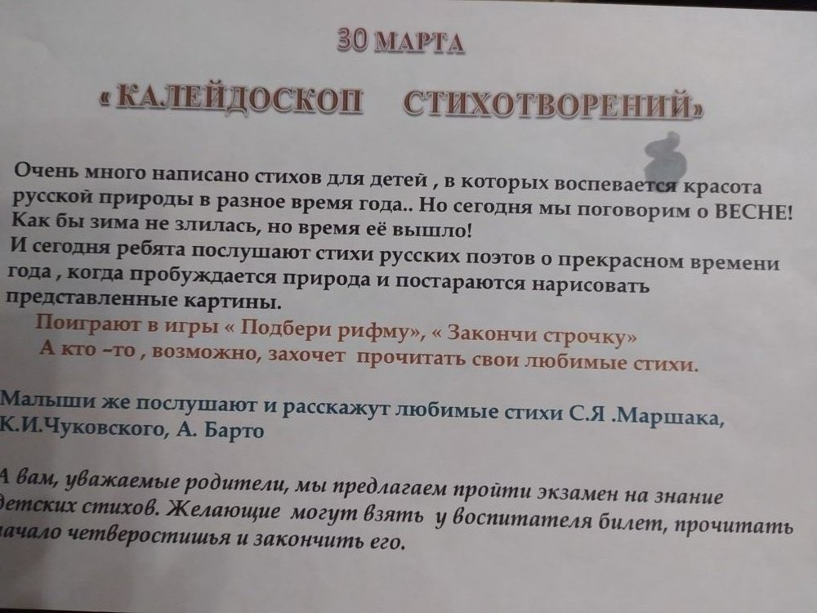
Среда
«Калейдоскоп стихотворений»
Свой первый читательский опыт ребенок получает вместе с первым прикосновением к детской книге.
В раннем возрасте ребенок еще не умеет читать и воспринимает только графическую информацию,
то есть попросту рассматривает рисунки.

Slide 13
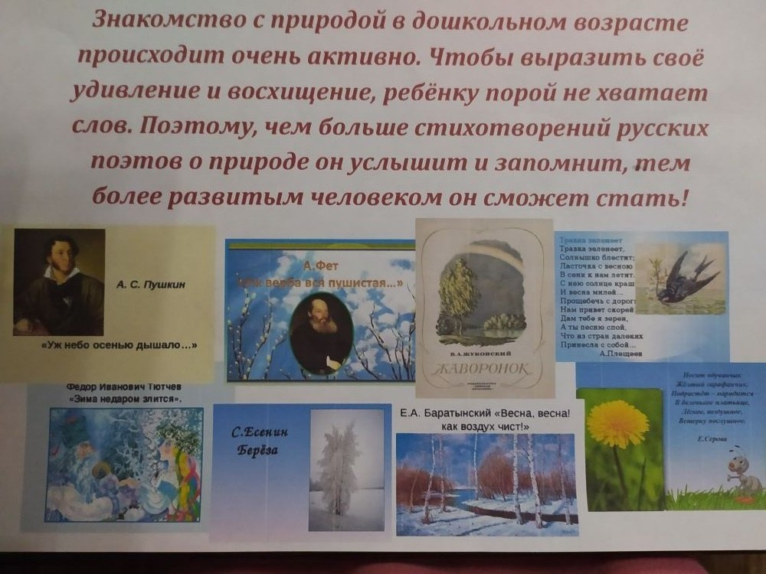
Среда
«Калейдоскоп стихотворений»
Свой первый читательский опыт ребенок получает вместе с первым прикосновением к детской книге.
В раннем возрасте ребенок еще не умеет читать и воспринимает только графическую информацию,
то есть попросту рассматривает рисунки.

Slide 14
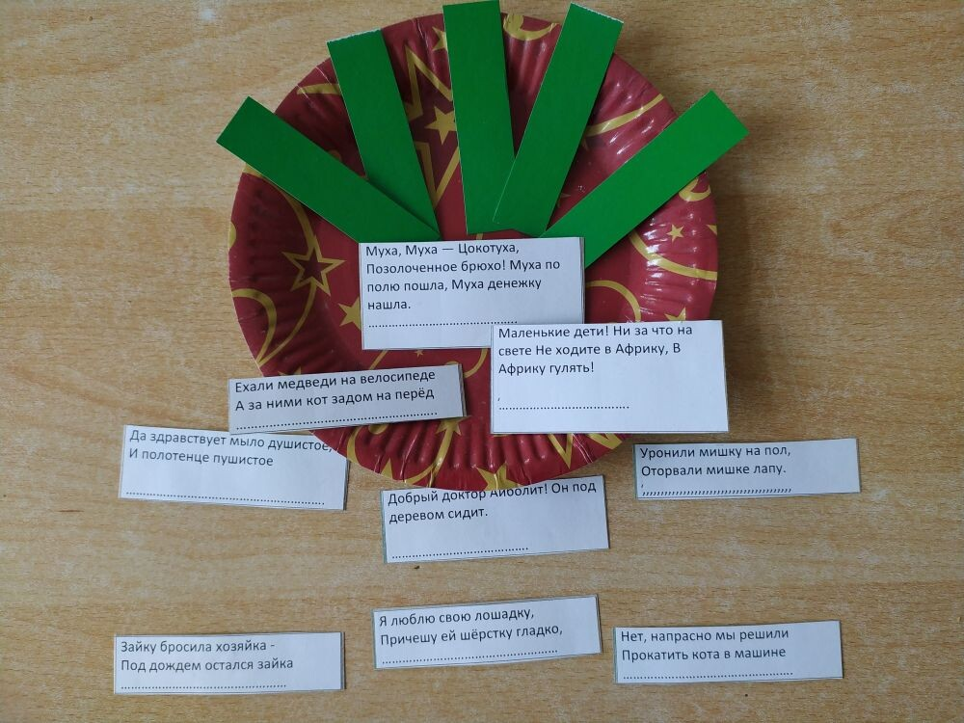
Среда
«Калейдоскоп стихотворений»
Свой первый читательский опыт ребенок получает вместе с первым прикосновением к детской книге.
В раннем возрасте ребенок еще не умеет читать и воспринимает только графическую информацию,
то есть попросту рассматривает рисунки.

Slide 15
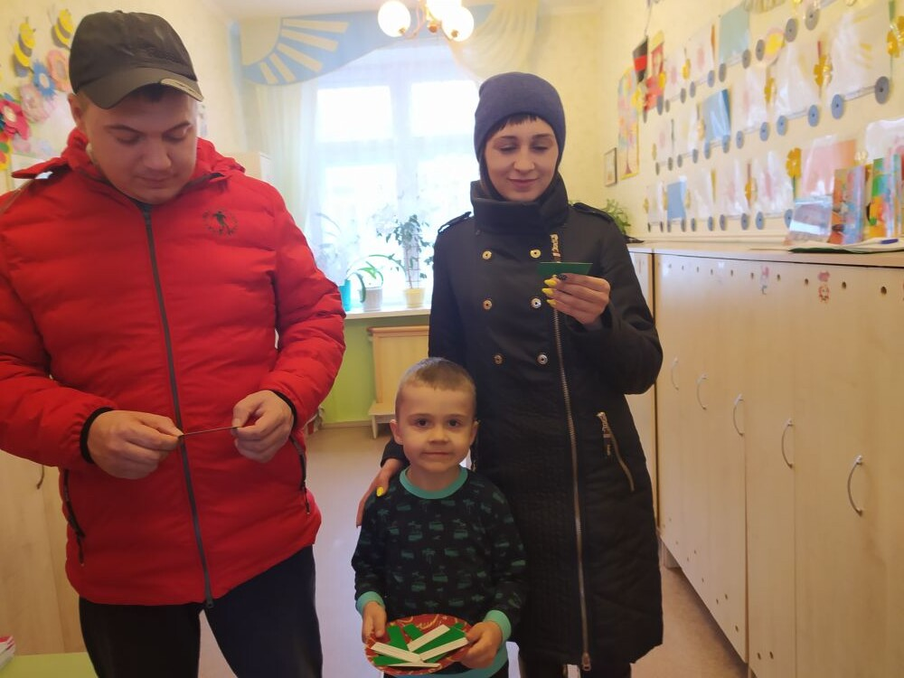
Среда
«Калейдоскоп стихотворений»
Свой первый читательский опыт ребенок получает вместе с первым прикосновением к детской книге.
В раннем возрасте ребенок еще не умеет читать и воспринимает только графическую информацию,
то есть попросту рассматривает рисунки.

Slide 16
31 марта
Творческий четверг
Сегодня ребята будут рассматривать иллюстрации к любимым произведениям, беседовать о творчестве художников-иллюстраторов
В каждой группе откроется творческая мастерская, в которой маленькие умельцы будут рисовать, лепить или создавать аппликацию по сюжетам литературных произведений( « Моя любимая сказка», «Портрет сказочного героя»).
Уважаемые родители! Мы Вам тоже предлагаем выполнить небольшое творческое задание « Помочь сказочным героям»

Slide 17
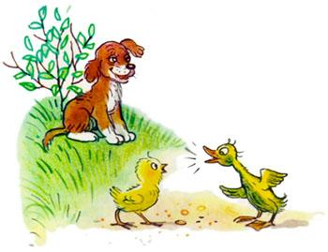
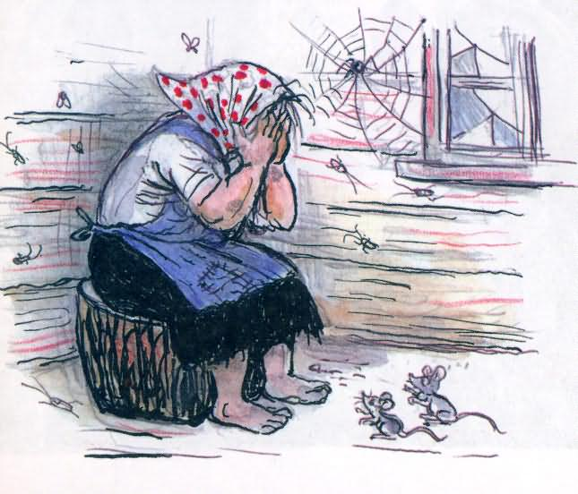
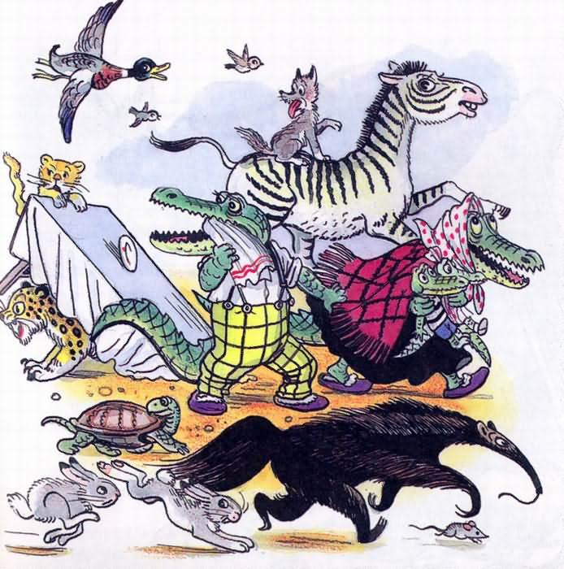
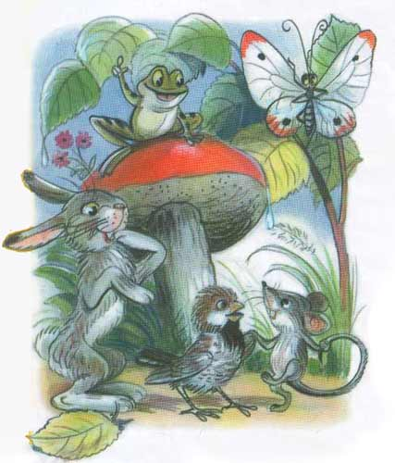
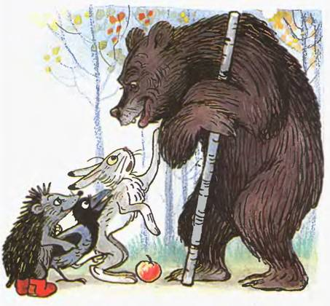
Любимые художники-иллюстраторы
Владимир Сутеев
Уважаемые художники! Без вас детские книги были
бы не такими интересными, привлекательными,
познавательными, любимыми.

Slide 18
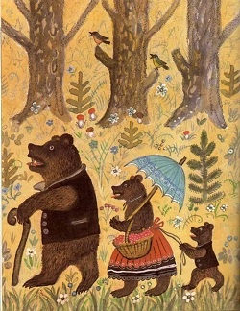
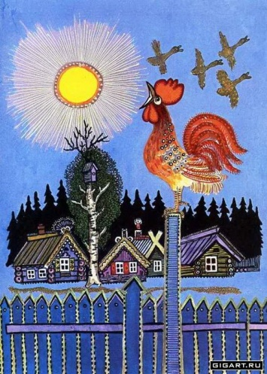
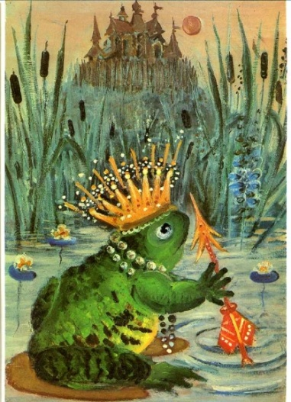
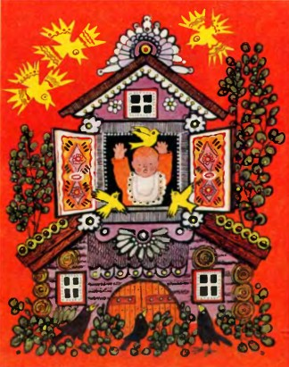

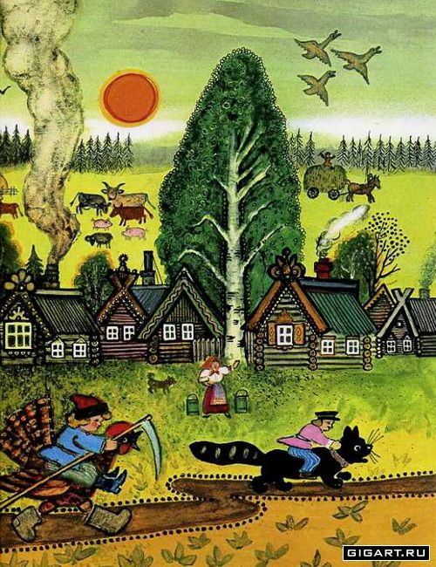
Любимые художники-иллюстраторы
Юрий Васнецов

Slide 19
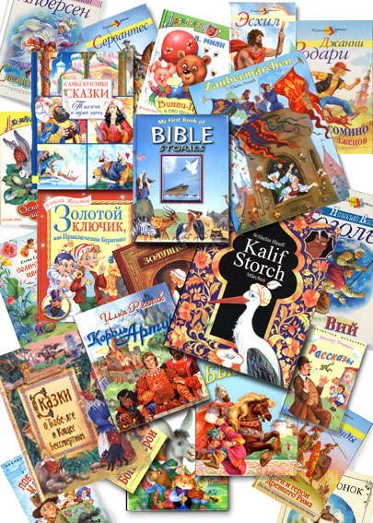
Любимые художники-иллюстраторы
Владимир Лебедев
Детская книжная иллюстрация воплощает фантазии, оживляет воспоминания, помогает участвовать в приключениях, развивает ум, сердце и душу ребенка.

Slide 20
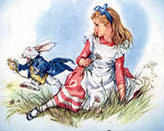
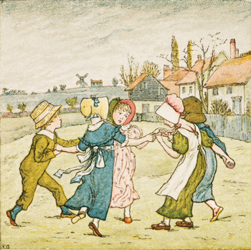
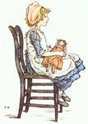
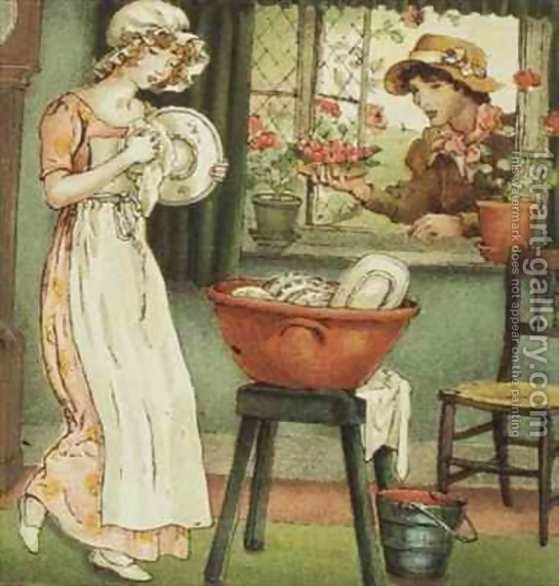
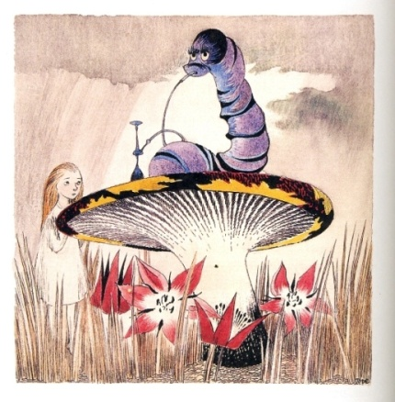
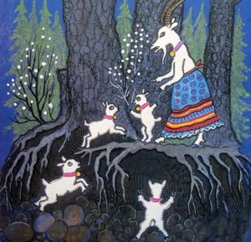
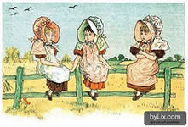
Зарубежные художники-иллюстраторы
К.Гринуэй – английская художница
М.Швиц – немецкий иллюстратор
Л.Кэрролл – английский художник

Slide 21
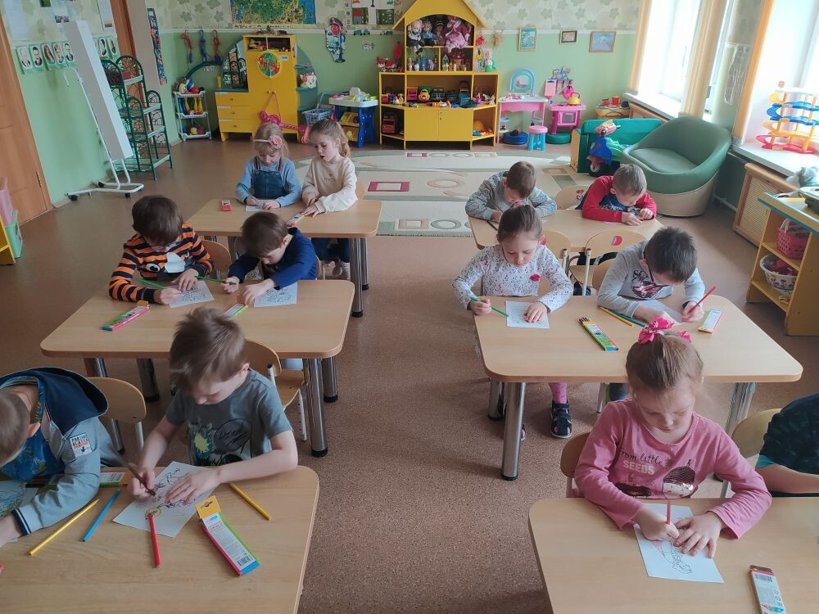
Юные художники-иллюстраторы

Slide 22
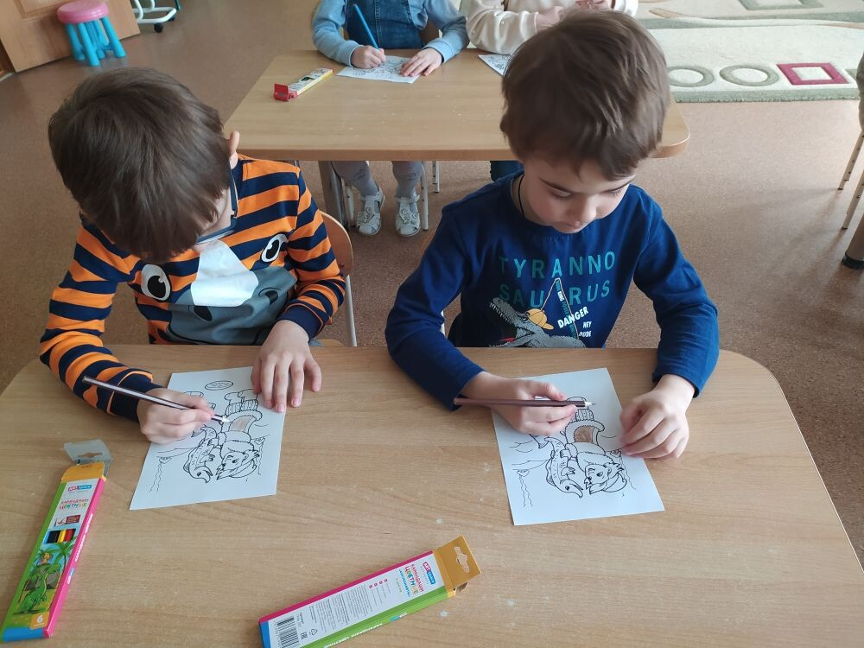
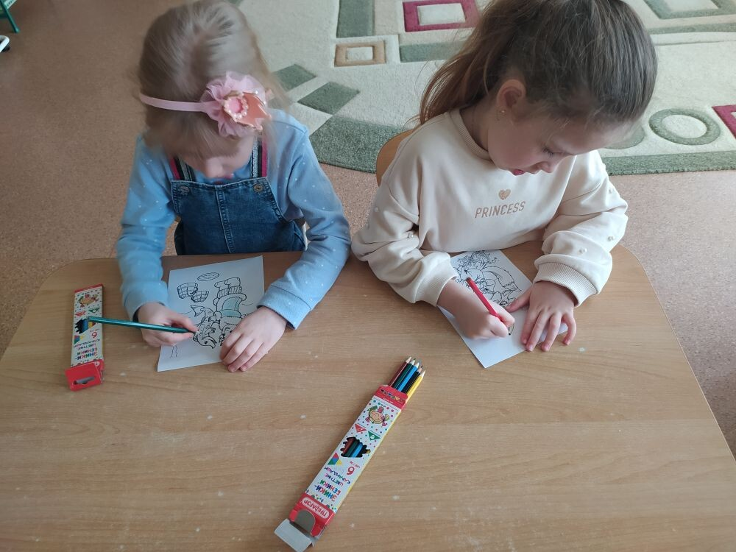
Юные художники-иллюстраторы

Slide 23
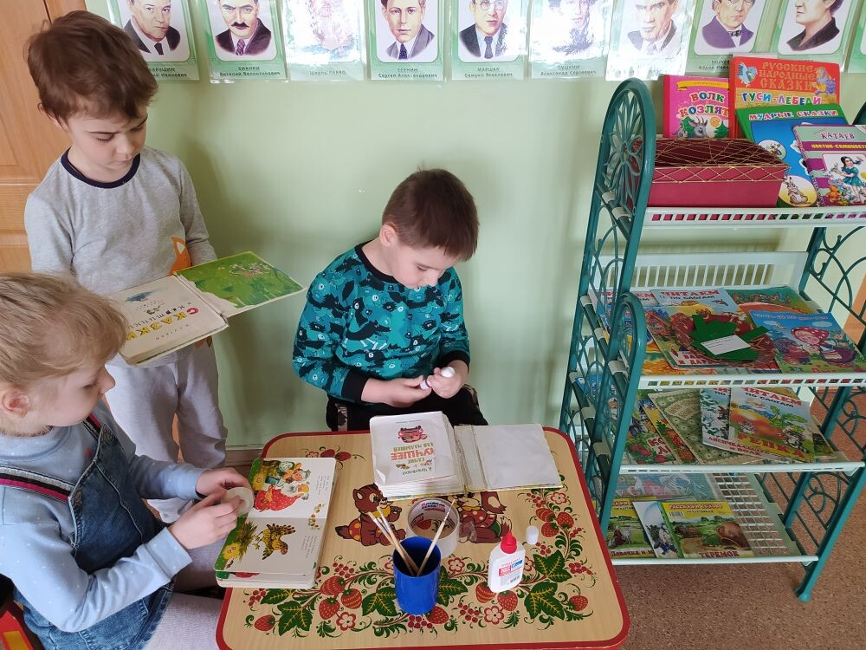
«Книжкина больница»

Slide 24
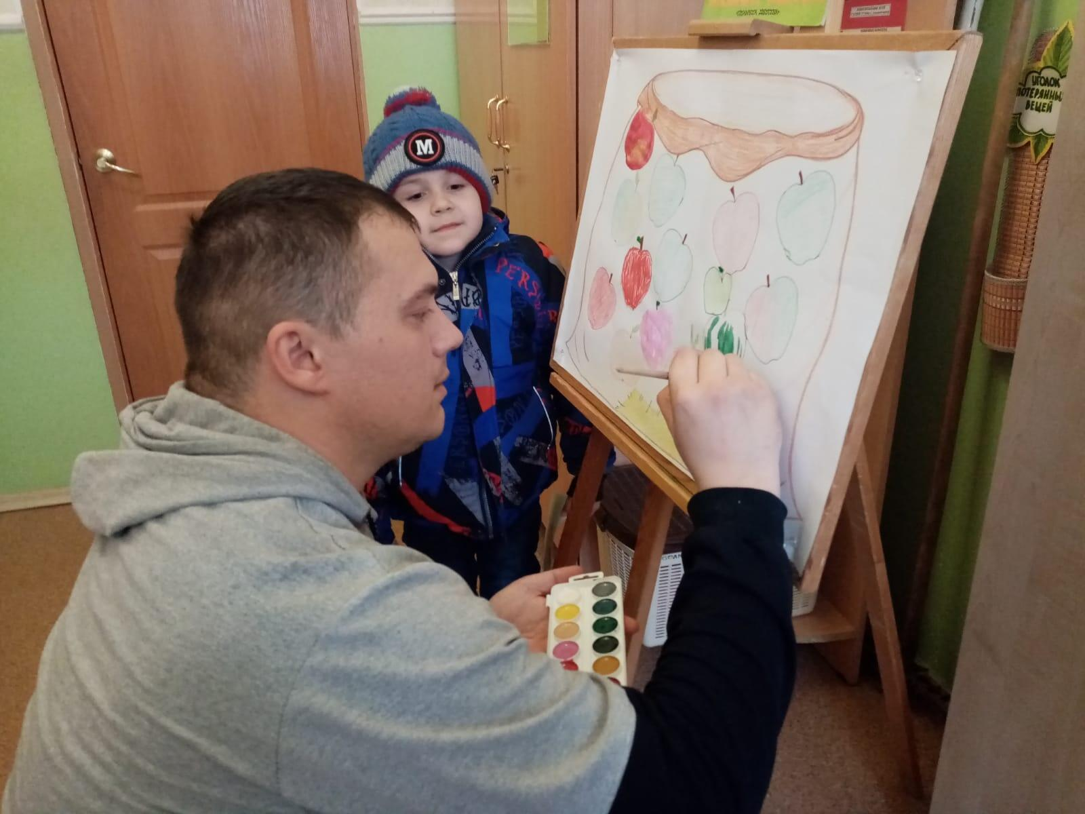
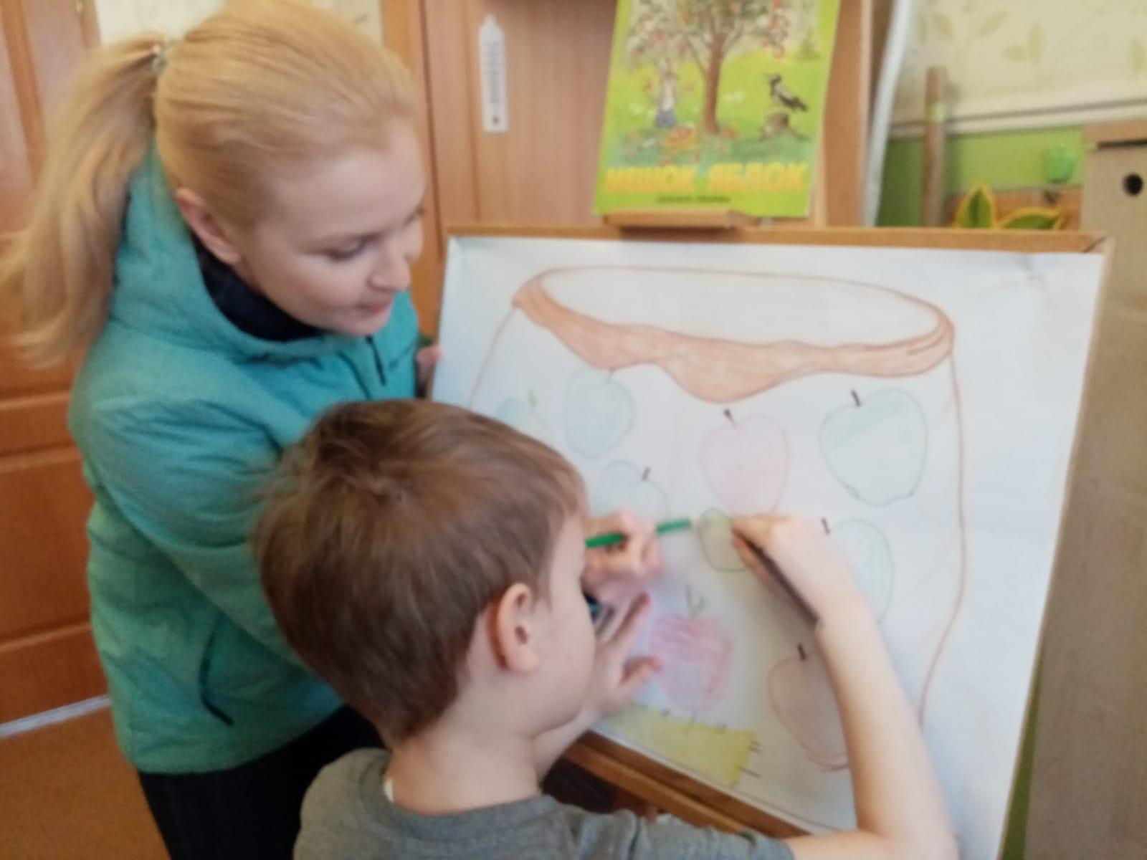
«Поможем сказочному герою зайке собрать мешок яблок»

Slide 25
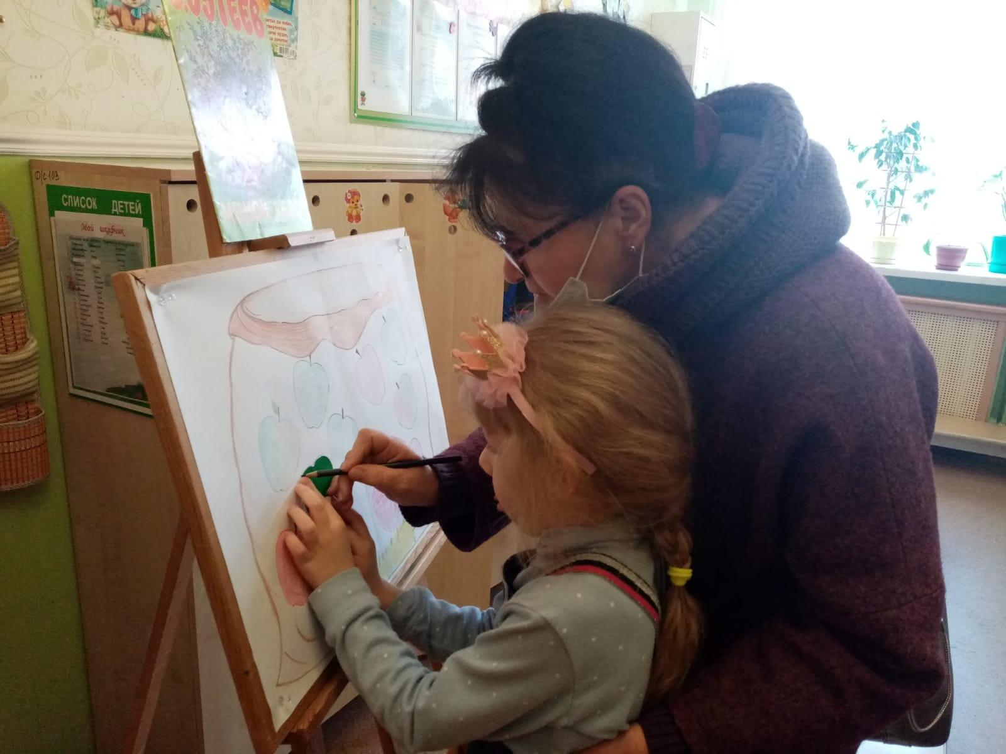
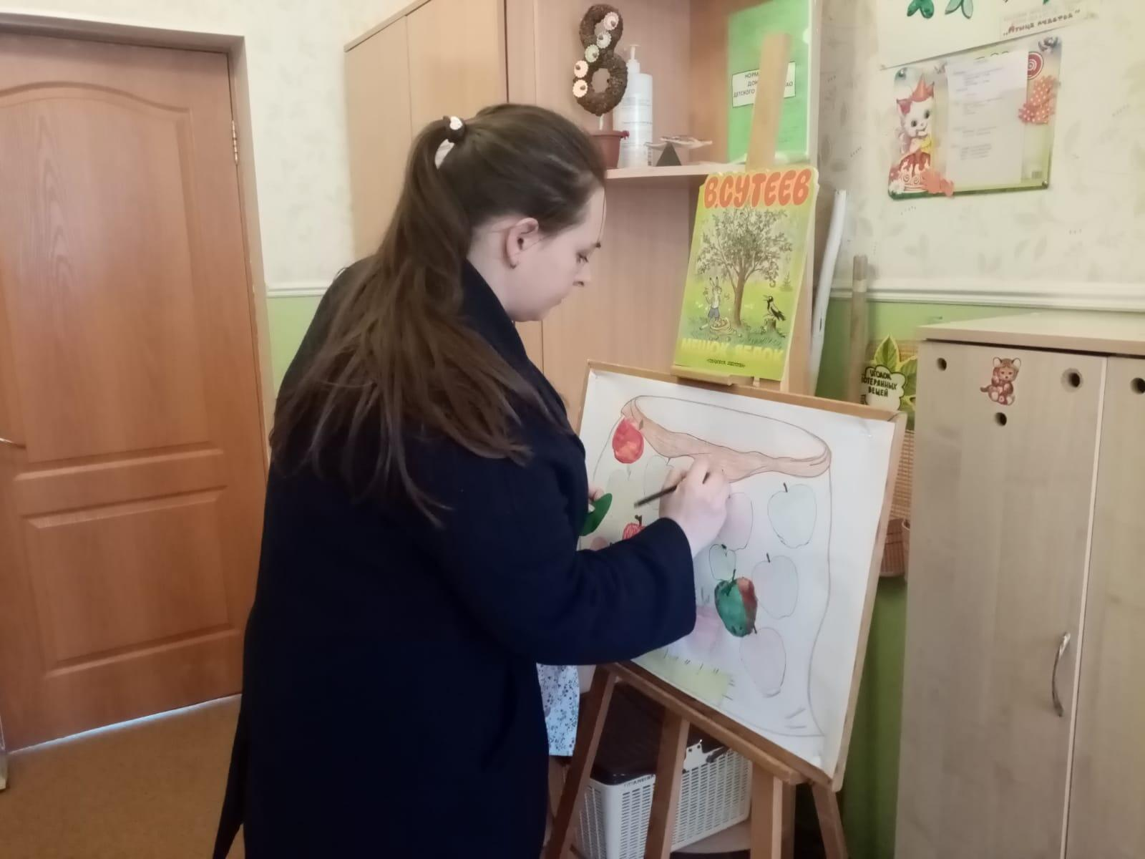
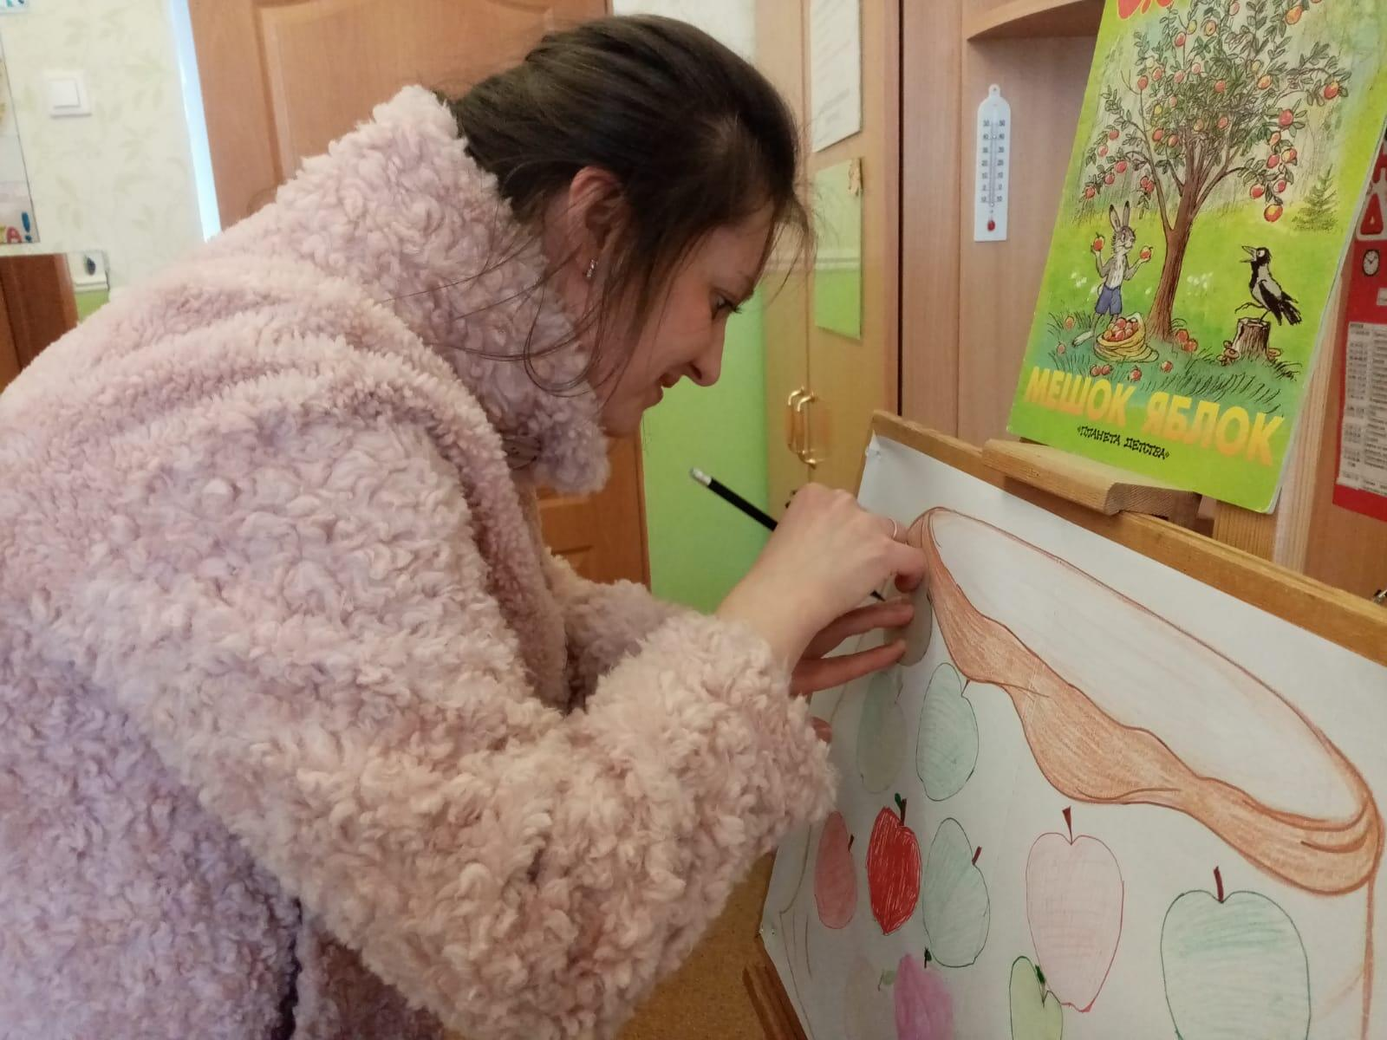
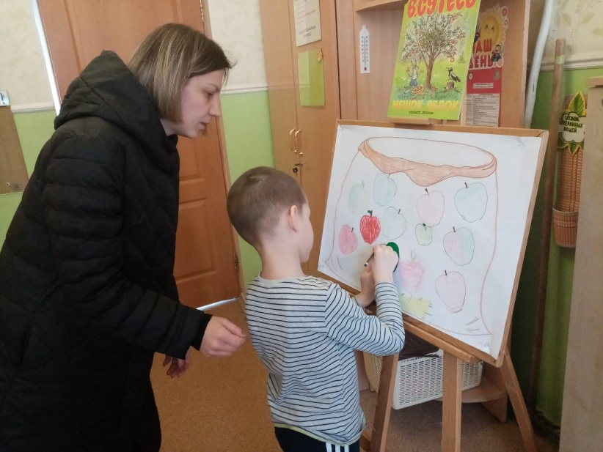

Slide 26
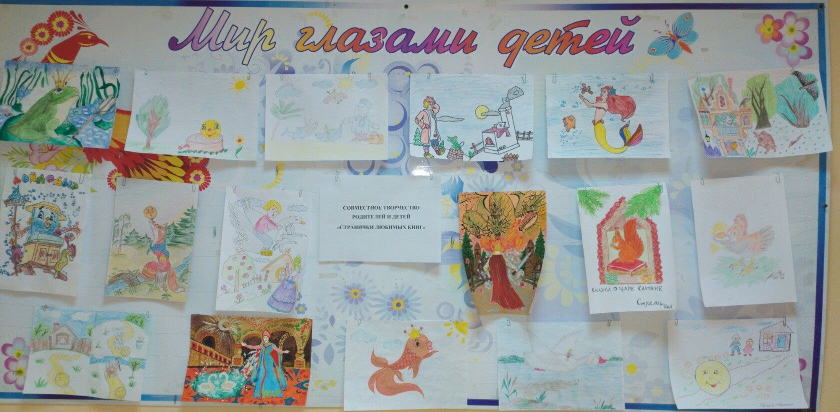
1 апреля.
Закрытие недели детской книги.
Совместное творчество родителей и детей «По страницам любимых сказок»

Slide 27
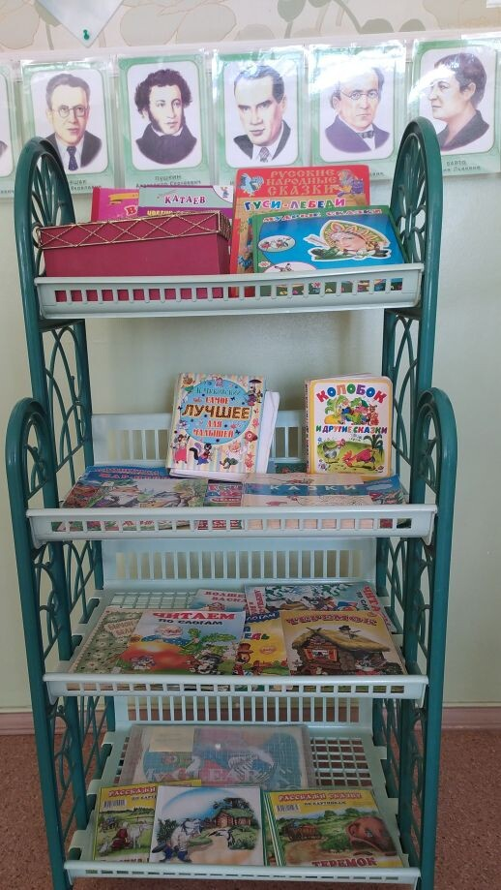
Выставка книг «В гостях у сказки»

Slide 28
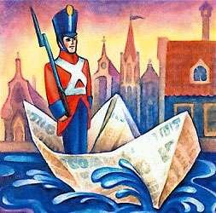
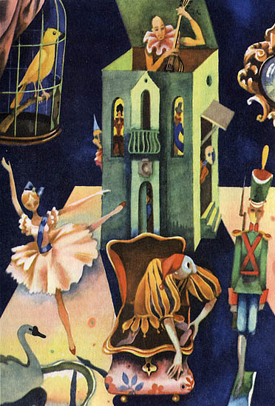
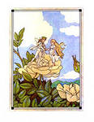
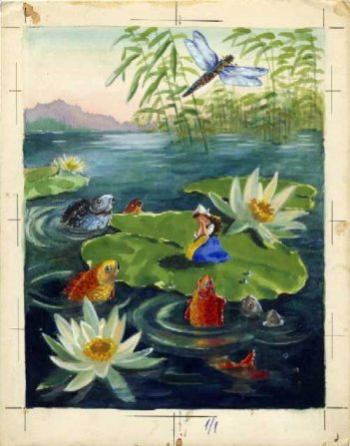

Викторина по сказкам Г.Х.Андерсена

Slide 29

Сказки Г.Х.Андерсена

Slide 30
ВИКТОРИНА К ДНЮ ДЕТСКОЙ КНИГИ
1.Когда прошла впервые неделя детской книги?
2. Кто из писателей был её организатором?
3. Где хранятся книги?
4. Почему мы отмечаем международный день детской книги 2 апреля?
5. Как называется сказка Г.Х. Андерсена про настоящую дружбу девочки и мальчика?
6. Что подарила маленькая разбойница Герде?
7. В какой стране жил Г.Андерсен и герои сказки?
8. Какой герой одной из сказок стоял на одной ноге?
9. Какой героине из сказки Г.Андерсена поставлен памятник?
10. Как узнала старая королева, что девушка, которая
пришла к ним поздно ночью, настоящая принцесса.

Slide 31

Загадки и пословицы о книгах
Хоть не шляпа, а с полями,
Не цветок, а с корешком.
Разговаривает с нами
Всем понятным языком.
(книга)
Без языка, без голоса,
А все рассказывает. (книга)
Не красна книга письмом, красна умом.
Книга поможет в труде, выручит в беде.
Кто много читает, тот много знает.
С книгой поведешься – ума наберешься.
Книга – твой друг, без нее как без рук
Книги не говорят, а правду сказывают.

Slide 32

Стихи о книгах
Праздник книжки
Тает снег, клокочут воды,
Звонко птицы гомонят.
По-весеннему сегодня
Расцвели глаза ребят.
Очень любят праздник книжки
И девчонки, и мальчишки.
Книга – верный,
Книга – первый,
Книга – лучший друг ребят.
Нам никак нельзя
без книжки,
Нам никак нельзя
без книжки! –
Все ребята говорят.
(З. Бычков)
Первая книжка
Книгу первую мою
Берегу я и люблю.
Хоть пока и по слогам,
Я ее читаю сам –
И с конца, и с серединки,
В ней красивые картинки,
Есть стихи, рассказы, песни.
С книгой жить мне интересней!
Поздравление
Пусть печатаются
Книжки,
Чтоб могли читать
Детишки.
С книжным днём
Вас поздравляем,
Книжек классных
Вам желаем!

Slide 33
СПАСИБО ЗА ВНИМАНИЕ!

